Slide 1
CÔNG NGHỆ 8
NGUYỄN THỊ HOÀNG TRÂM

Slide 2
ÔN TẬP
PHẦN VẼ KỸ THUẬT

Slide 3
NỘI DUNG
HÌNH CHIẾU
KHỐI ĐA DIỆN
KHỐI TRÒN XOAY
CÁC BẢN VẼ
BÀI 9
BÀI 13
BÀI 15
BÀI 4
BÀI 5
BÀI 6
BÀI 7
BÀI 2

Slide 4
CÂU HỎI

Slide 5
CÂU HỎI
1) Vì sao phải học vẽ kỹ thuật?
2) Thế nào là bản vẽ kỹ thuật? Bản vẽ kỹ thuật dùng để làm gì?
3) Thế nào là phép chiếu vuông góc? Phép chiếu này dùng để làm gì?
4) Các khối hình học thường gặp là những khối nào?
5) Hãy nêu đặc điểm hình chiếu của khối đa diện?
6) Khối tròn xoay thường được biểu diễn bằng các hình chiếu nào?
7) Thế nào là hình cắt? Hình cắt dùng để làm gì?
8) Kể 1 số loại ren thường dùng và công dụng của chúng?
9) Ren được vẽ theo quy ước như thế nào?
10) Kể 1 số bản vẽ thường dùng và công dụng của chúng?

Slide 6
BÀI TẬP

Slide 7
BÀI TẬP
BÀI
01
BÀI
02
BÀI
03
BÀI
04

Slide 8
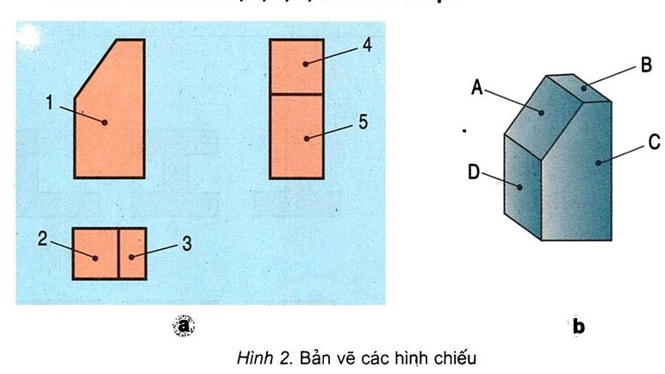
BÀI TẬP 1
Đánh dấu X vào bảng 1 để chỉ sự tương quan giữa các mặt A, B, C, D của vật thể với các hình chiếu 1, 2, 3, 4 của các mặt
 | A | B | C | D
1
2
3
4
5

Slide 9
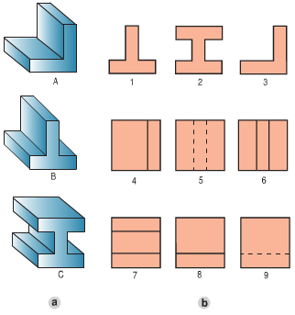
BÀI TẬP 2
Hãy điền số thích hợp vào bảng 2 để chỉ sự tương quan giữa các vật thể A, B, C với các hình chiếu đứng 1, 2, 3; hình chiếu bằng 4, 5, 6; hình chiếu cạnh 7, 8, 9
 | A | B | C
HÌNH CHIẾU ĐỨNG
HÌNH CHIẾU BẰNG
HÌNH CHIẾU CẠNH

Slide 10
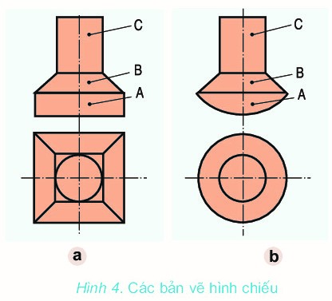
BÀI TẬP 3
Đánh dấu X vào bảng 3, 4 để chỉ sự tương quan giữa các khối với các hình chiếu của chúng
HÌNH DẠNG KHỐI | A | B | C
HÌNH TRỤ
HÌNH HỘP
HÌNH CHÓP CỤT
HÌNH DẠNG KHỐI | A | B | C
HÌNH TRỤ
HÌNH NÓN CỤT
HÌNH CHỎM CẦU

Slide 11
BÀI TẬP VỀ NHÀ
01
HOÀN THÀNH BÀI TẬP
02
ÔN BÀI
03
XEM BÀI 17
04
XEM TRƯỚC BÀI 18

Slide 12
TẠM BIỆT

